Slide 1
UBND HUYỆN AN DƯƠNG
TRƯỜNG MẦM NON HỒNG PHONG
Tìm hình cho tôi
Lĩnh vực: Nhận thức
Giáo viên: Vũ Thị Giang

Slide 2







Tìm
hình
cho
tôi

Slide 3


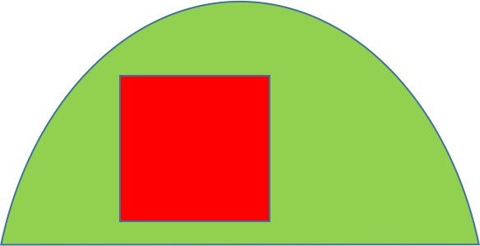

Slide 4


Slide 5


Slide 6


Slide 8

Tạm biệt các bé

